Slide 1
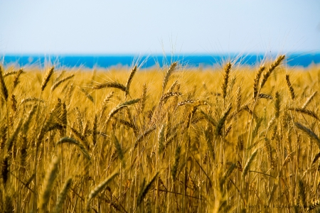
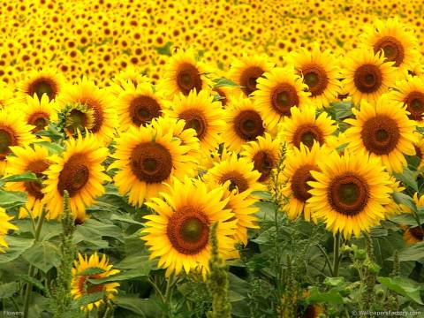

Slide 2
"Нет милей чудес,
чем наш русский лес"

Slide 3
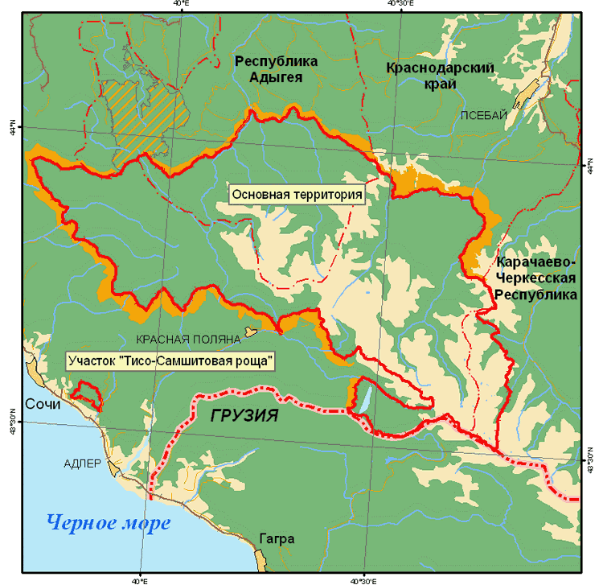
Кавказский Государственный природный биосферный заповедник был основан
12 мая 1924 г.

Slide 4
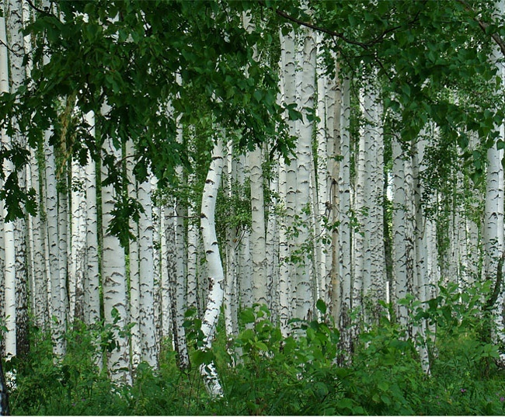
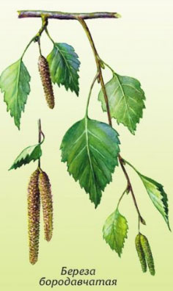
БЕРЁЗА

Slide 5
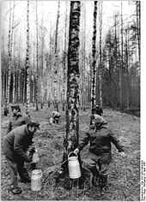
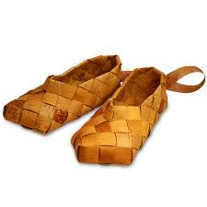
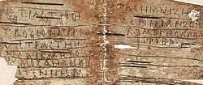
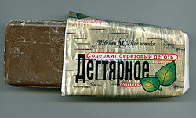
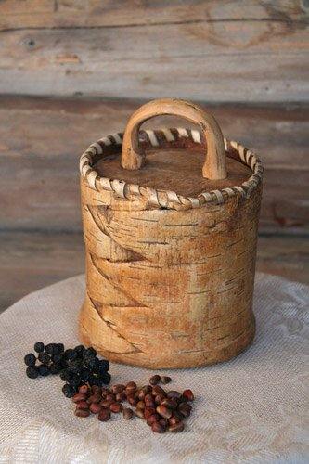
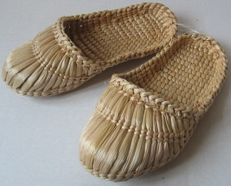
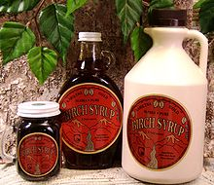

Slide 6
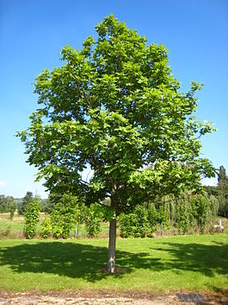
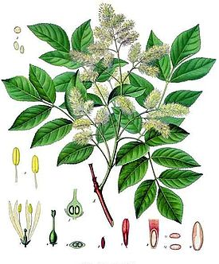
ЯСЕНЬ

Slide 7
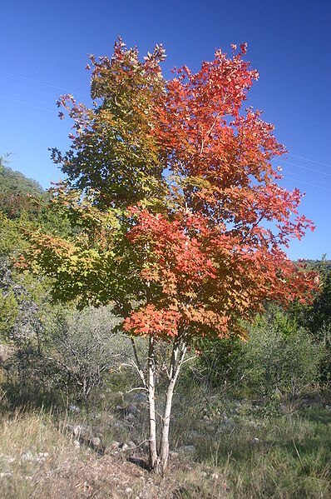
КЛЁН

Slide 8
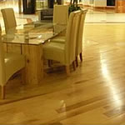
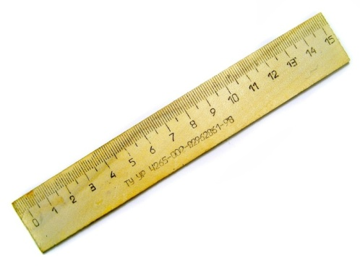
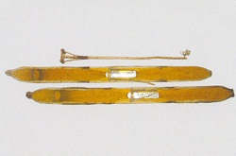

Slide 9
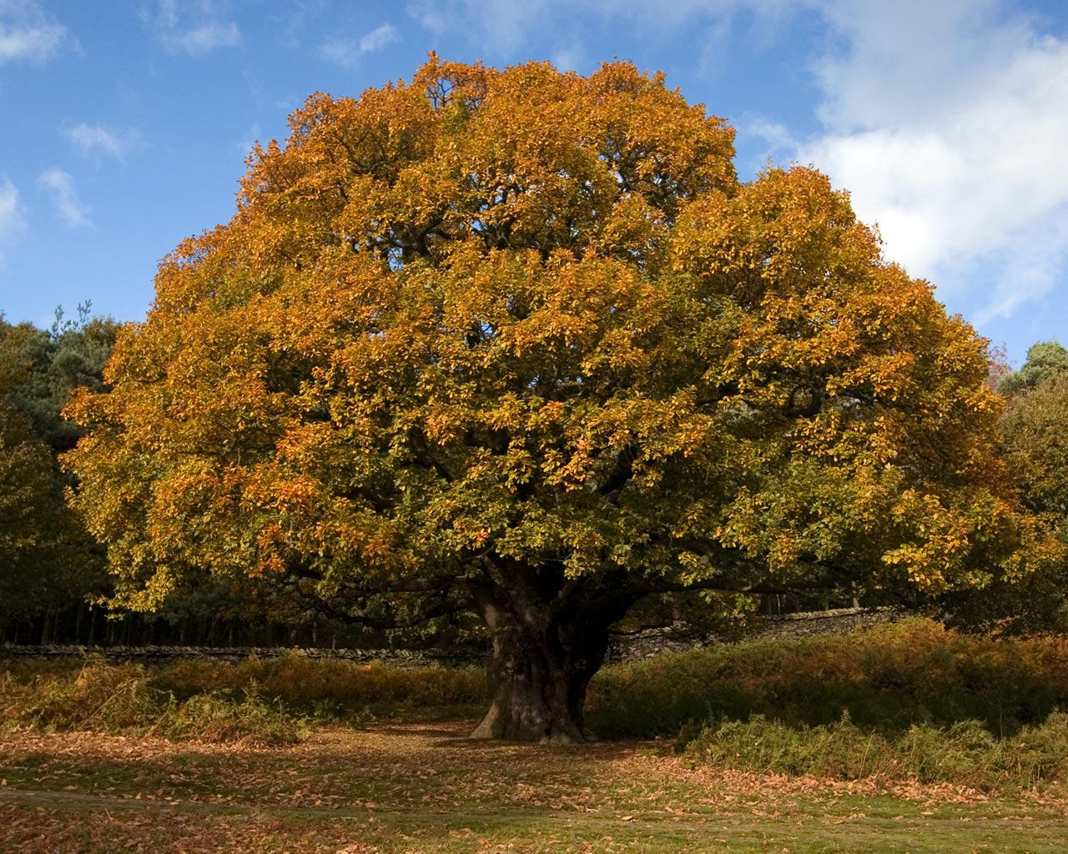
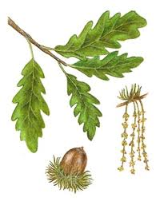
ДУБ

Slide 10
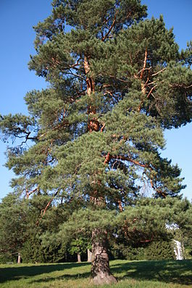
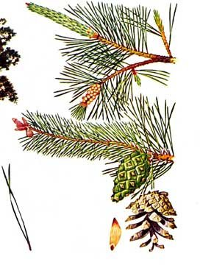
СОСНА

Slide 11
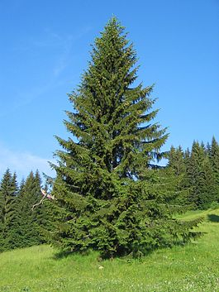
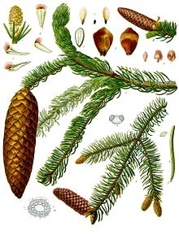
ЕЛЬ

Slide 12
БЕРЁЗА
СОСНА
ЛИПА
ОЛЬХА
В
ЕЛЬ
ДУБ
ЯСЕНЬ
ИВА
КЛЁН

Slide 13
Задача
«В Сочи состоялась «Акция по пересадке деревьев, занесенных в Красную книгу». Она незамысловато названа «Сохраним природу для потомков». Во время акции было пересажено 6860 саженцев самшита. Акция проводилась в ходе строительства совмещённой автомобильной и железной дороги «Адлер-Красная Поляна». 0,4 этого количества пересадили на одну поляну, а остальные – на другую. Сколько саженцев самшита пересадили на другую поляну?»

Slide 14
САМШИТ

Slide 15
Математический диктант
0,298 + 57,84
404,16 : 48
50,3 – 8,096
10,89 х 7
68,40 : 10 – 2,1 : 100

Slide 16
Домашнее задание
Стр. 193, № 566

Slide 17
Открытый микрафон
Что ты узнал нового о деревьях нашего края?

Slide 18
СПАСИБО
ЗА ВНИМАНИЕ!

